Slide 1

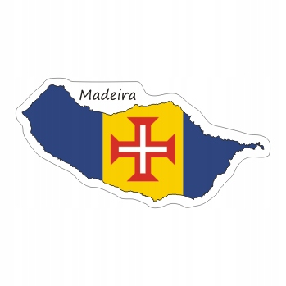

Dofinansowane przez Unię Europejską Kurs metodyczny dla kadry zorganizowany przez PEDAGOGICAL INNOVATION CENTRE w FUNCHAL na MADERZE
Madera 01.03-08.03.2025r.
Sfinansowane ze środków UE. Wyrażone poglądy i opinie są jedynie opiniami autora lub autorów i niekoniecznie odzwierciedlają poglądy i opinie Unii Europejskiej. Unia Europejska ani podmiot udzielający dotacji nie ponoszą za nie odpowiedzialności.

Slide 2
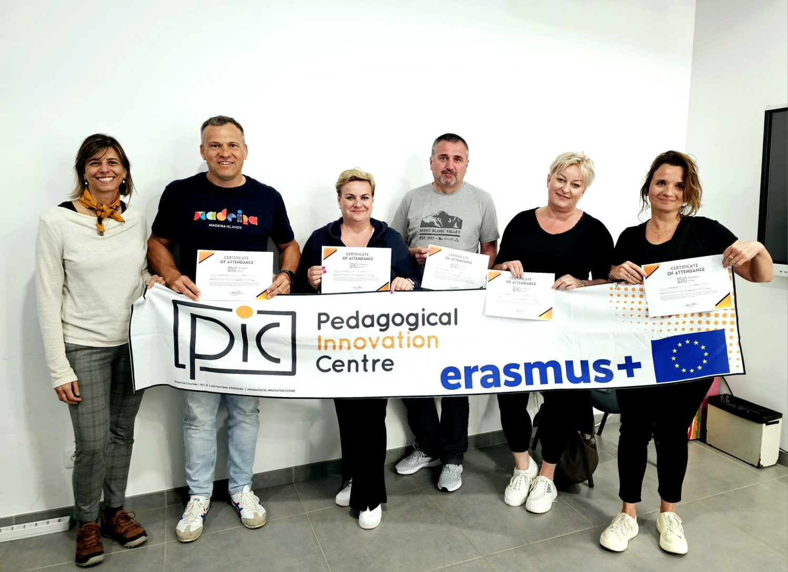
Uczestnicy kursu metodycznego „Joga dla dzieci - zrównoważony rozwój: połączenie ciała, umysłu i środowiska”

Slide 3
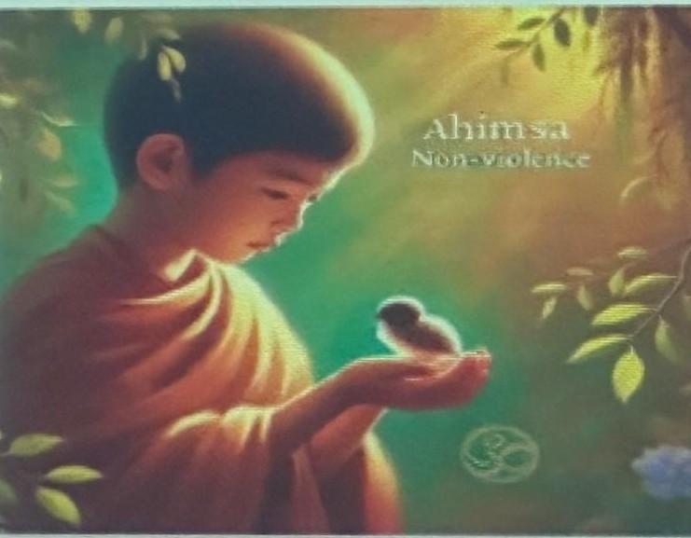
Joga dla dzieci
Joga obejmuje znacznie więcej niż pozycje fizyczne (asany); sprzyja również głębokiemu połączeniu ze światem przyrody, podnosi świadomość na temat ochrony środowiska i promuje zrównoważone praktyki.

Slide 4
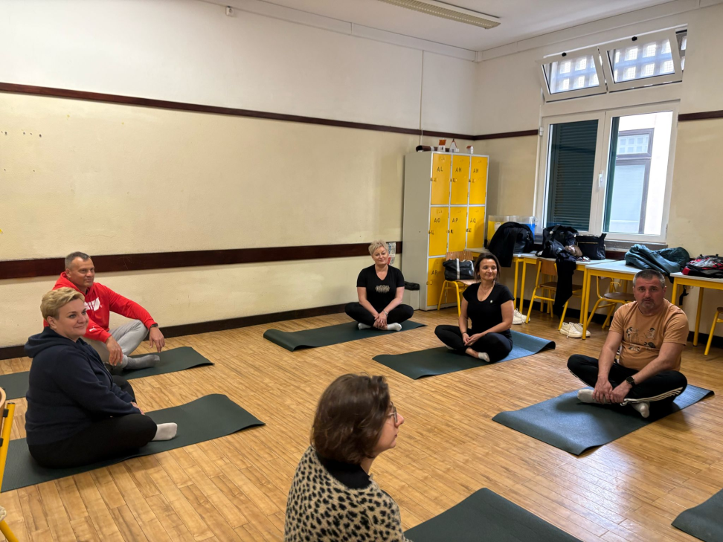
Cel kursu
Celem kursu było przygotowanie uczestników do włączania jogi i zrównoważonego rozwoju do własnego programu nauczania, niezależnie od wcześniejszego doświadczenia w jodze.

Slide 5
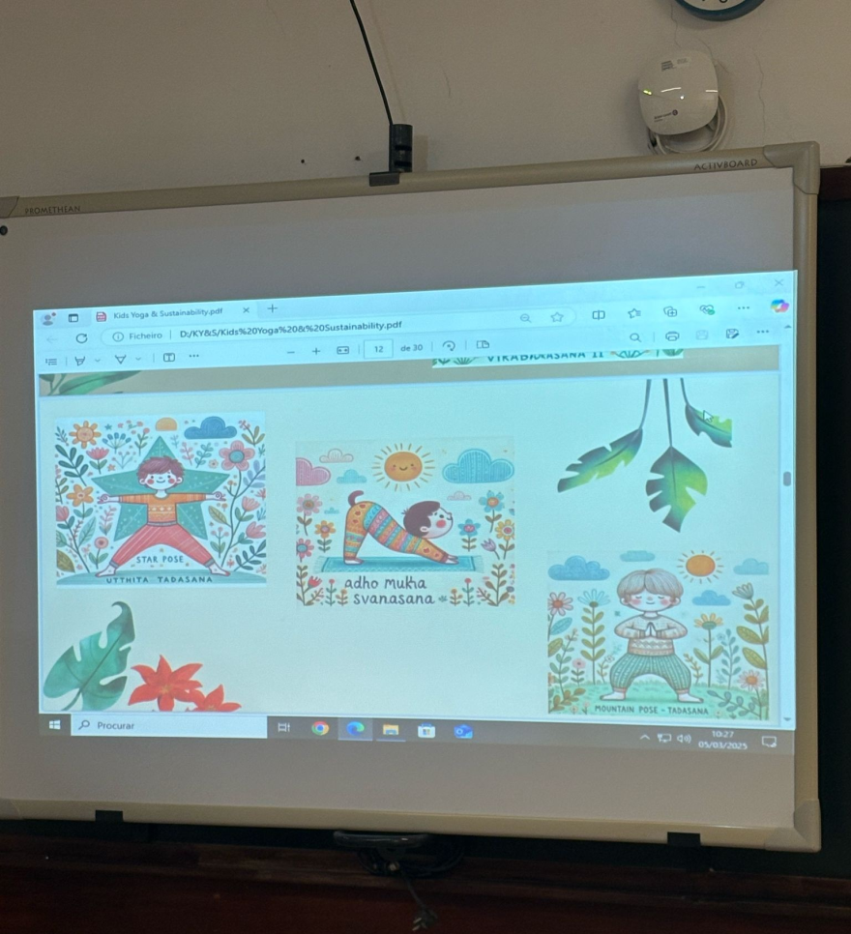
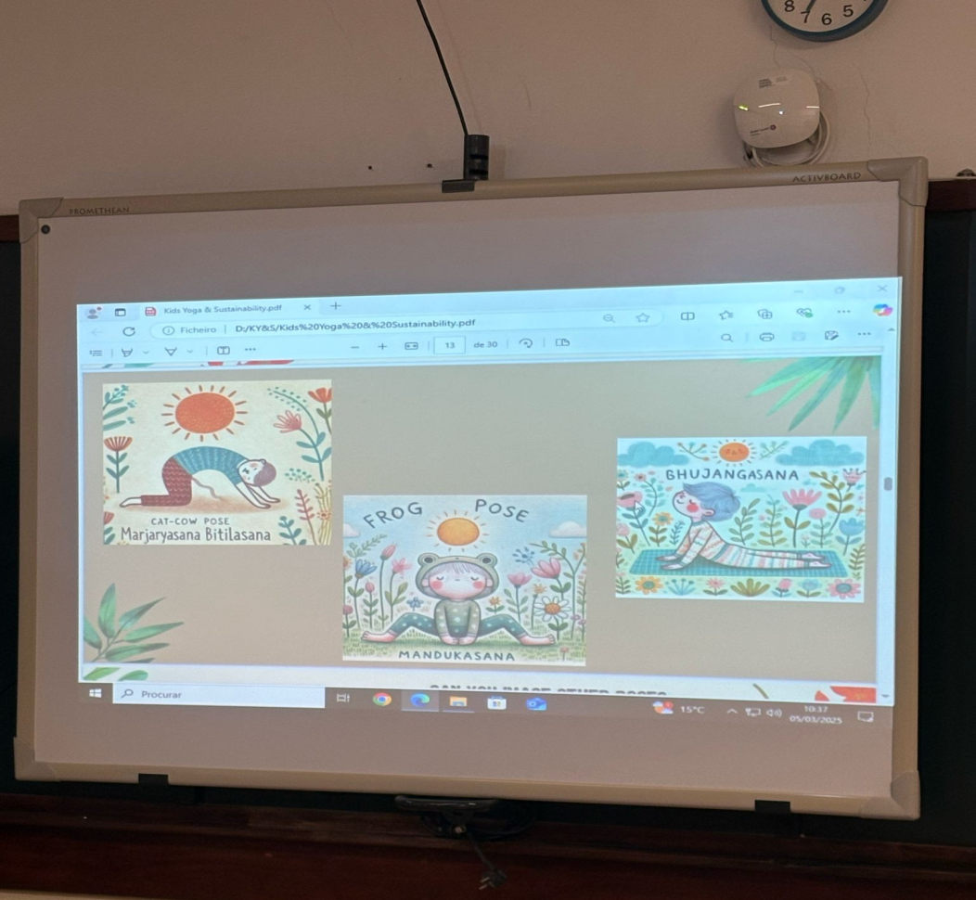
Podczas kursu uczestnicy nauczyli się jak poprawić fizyczne, psychiczne i społeczne samopoczucie dzieci poprzez zabawne ćwiczenia. Zapoznali się z podstawowymi pozycjami jogi, ćwiczeniami oddechowymi oraz medytacjami.

Slide 6
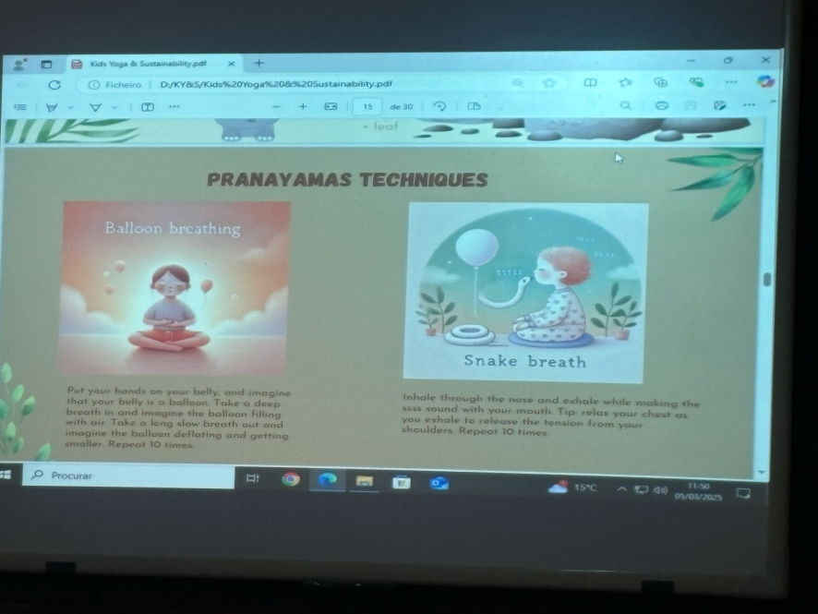
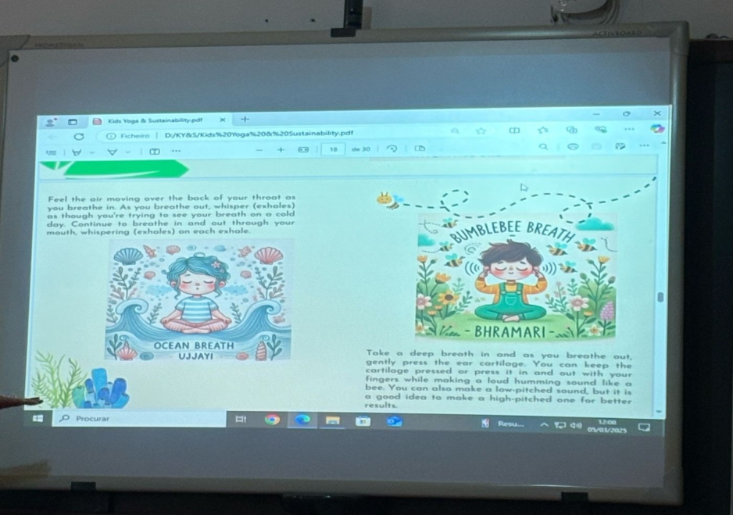
Ćwiczenia oddechowe
Tematyka kursu obejmowała również zagadnienia jak promować relację otwartości, szacunku do przyrody i natury. Zwracano uwagę na kwestie zrównoważonego rozwoju środowiska oraz angażowania uczniów w tematy związane z jego ochroną.

Slide 7
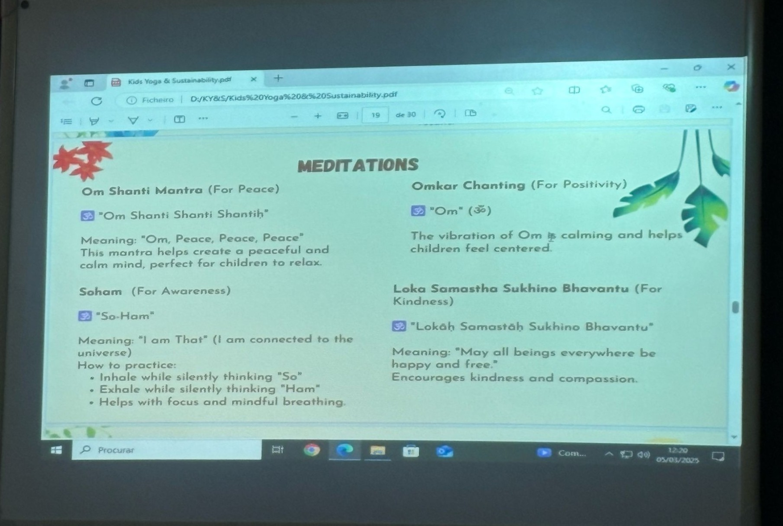
Medytacje

Slide 8
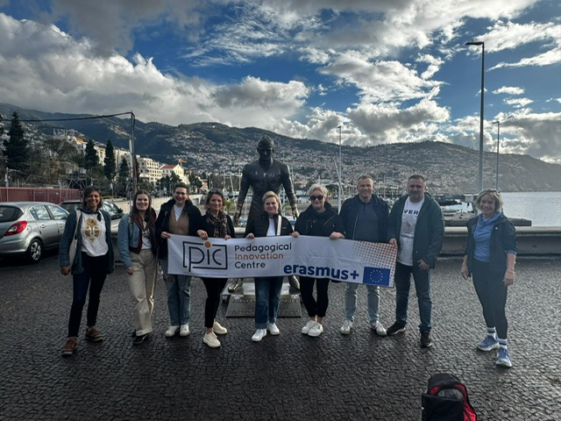
Wycieczka integracyjna po Maderze
W trakcie kursu odbyła się jednodniowa wycieczka po wyspie pozwalająca uczestnikom zapoznać się z jej różnorodnością biologiczną, geografią i lokalnymi inicjatywami na rzecz zrównoważonego rozwoju.

Slide 9
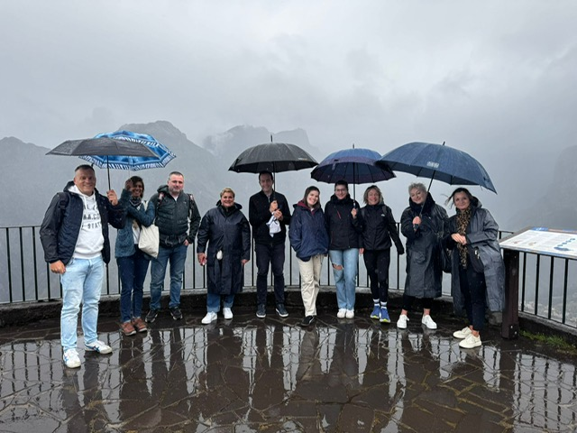
Komunikacja w międzynarodowym środowisku pozwala rozwinąć umiejętności językowe i międzykulturowe
Umiejętność komunikowania się w języki angielskim sprzyja integracji grupy. Pozwala nawiązywać znajomości, lepiej współpracować w grupach i dzielić się opiniami.
Dzięki temu kurs był nie tylko miejscem nauki, ale i przestrzenią do wymiany doświadczeń i budowania międzynarodowych relacji.

Slide 10
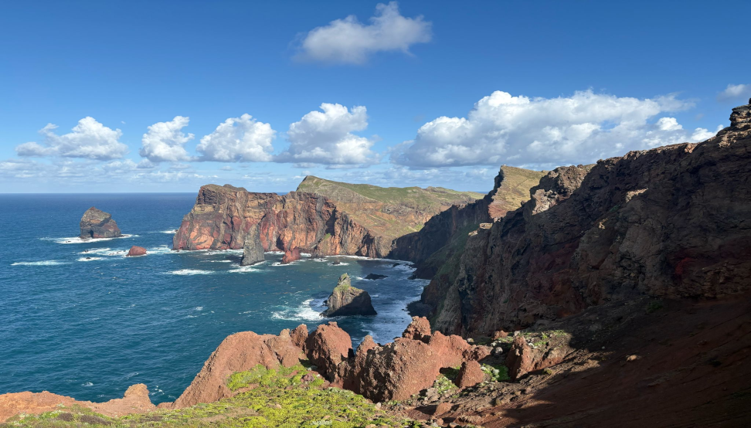
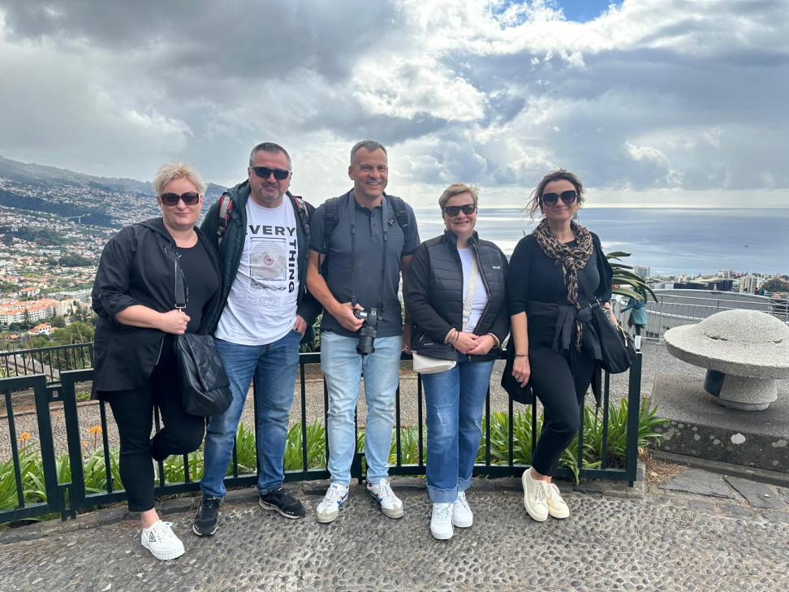
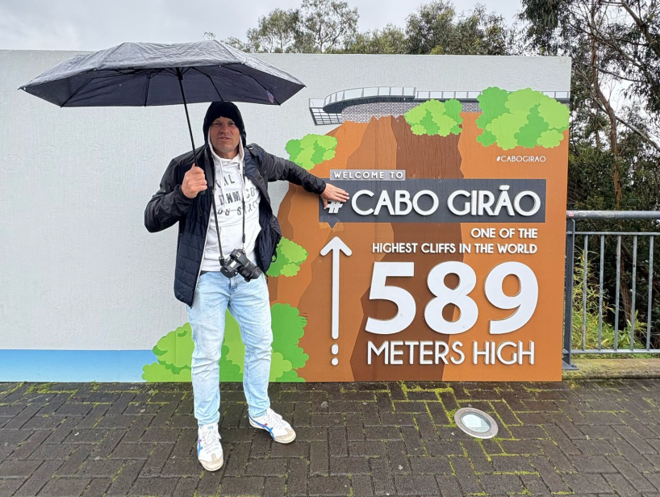
Wyspa Madera, będąca wyspą wulkaniczną, oferuje zapierające dech w piersiach bogactwo przyrodnicze, głównie roślinności, malownicze punkty widokowe i góry, które tworzą niepowtarzalne otoczenie.

Slide 11
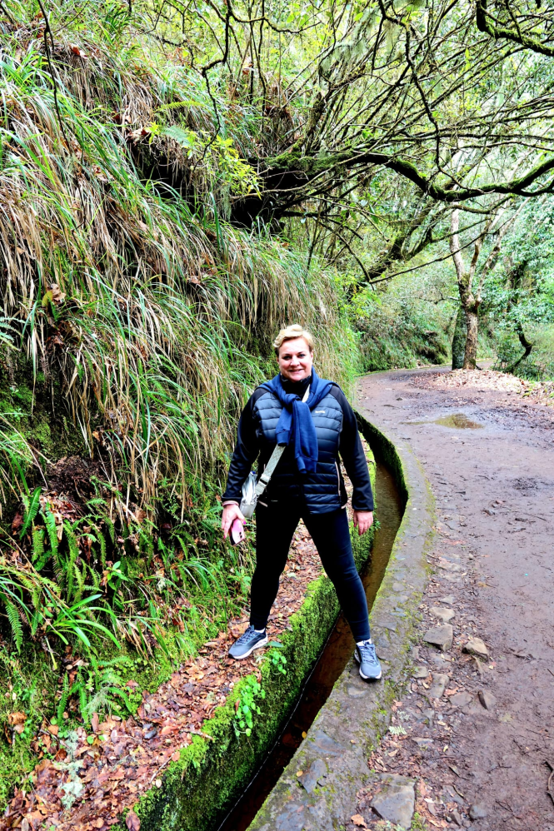
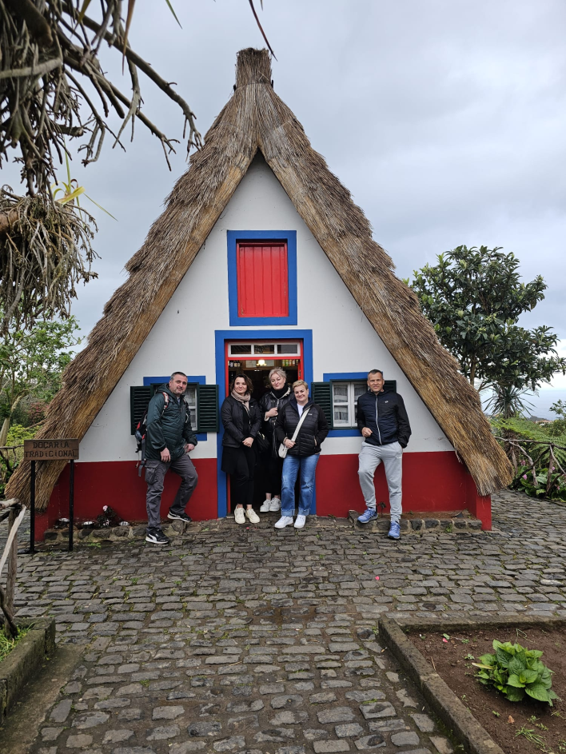
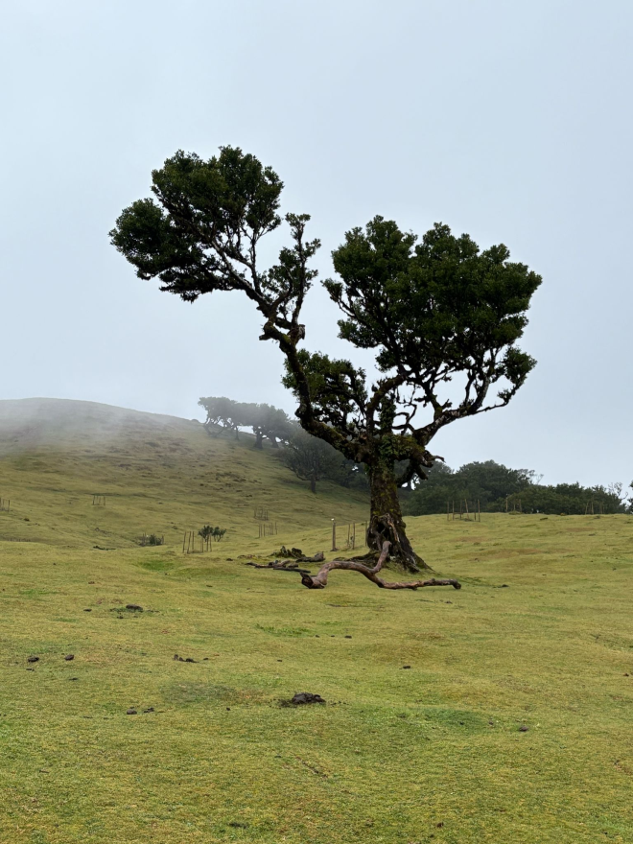
Lewady zwane Levadas (łac. levar – nieść) służą głównie do transportowania wody deszczowej z północy na południe wyspy. Prastary Las Fanal - Niezwykle urokliwe, magiczne i tajemnicze miejsce wpisane na listę Światowego Dziedzictwa Przyrody UNESCO Domki w Santanie na Maderze to charakterystyczne, trójkątne domki z drewna, pokryte strzechą, które są symbolem tej miejscowości oraz znakiem rozpoznawczym wyspy.

Slide 12
Podsumowanie kursu
Udział w kursie metodycznym umożliwił nam nie tylko zdobycie nowych umiejętności i wiedzy, ale także rozwinięcie kompetencji językowych, społecznych i kulturowych.
Współpraca z nauczycielami z innych krajów europejskich wzbogaciła nas o doświadczenie edukacyjne i otworzyła nam nowe perspektywy.
Relacje nawiązane podczas mobilności są dowodem na to, jak ważne i wartościowe są międzynarodowe projekty edukacyjne.

Slide 13

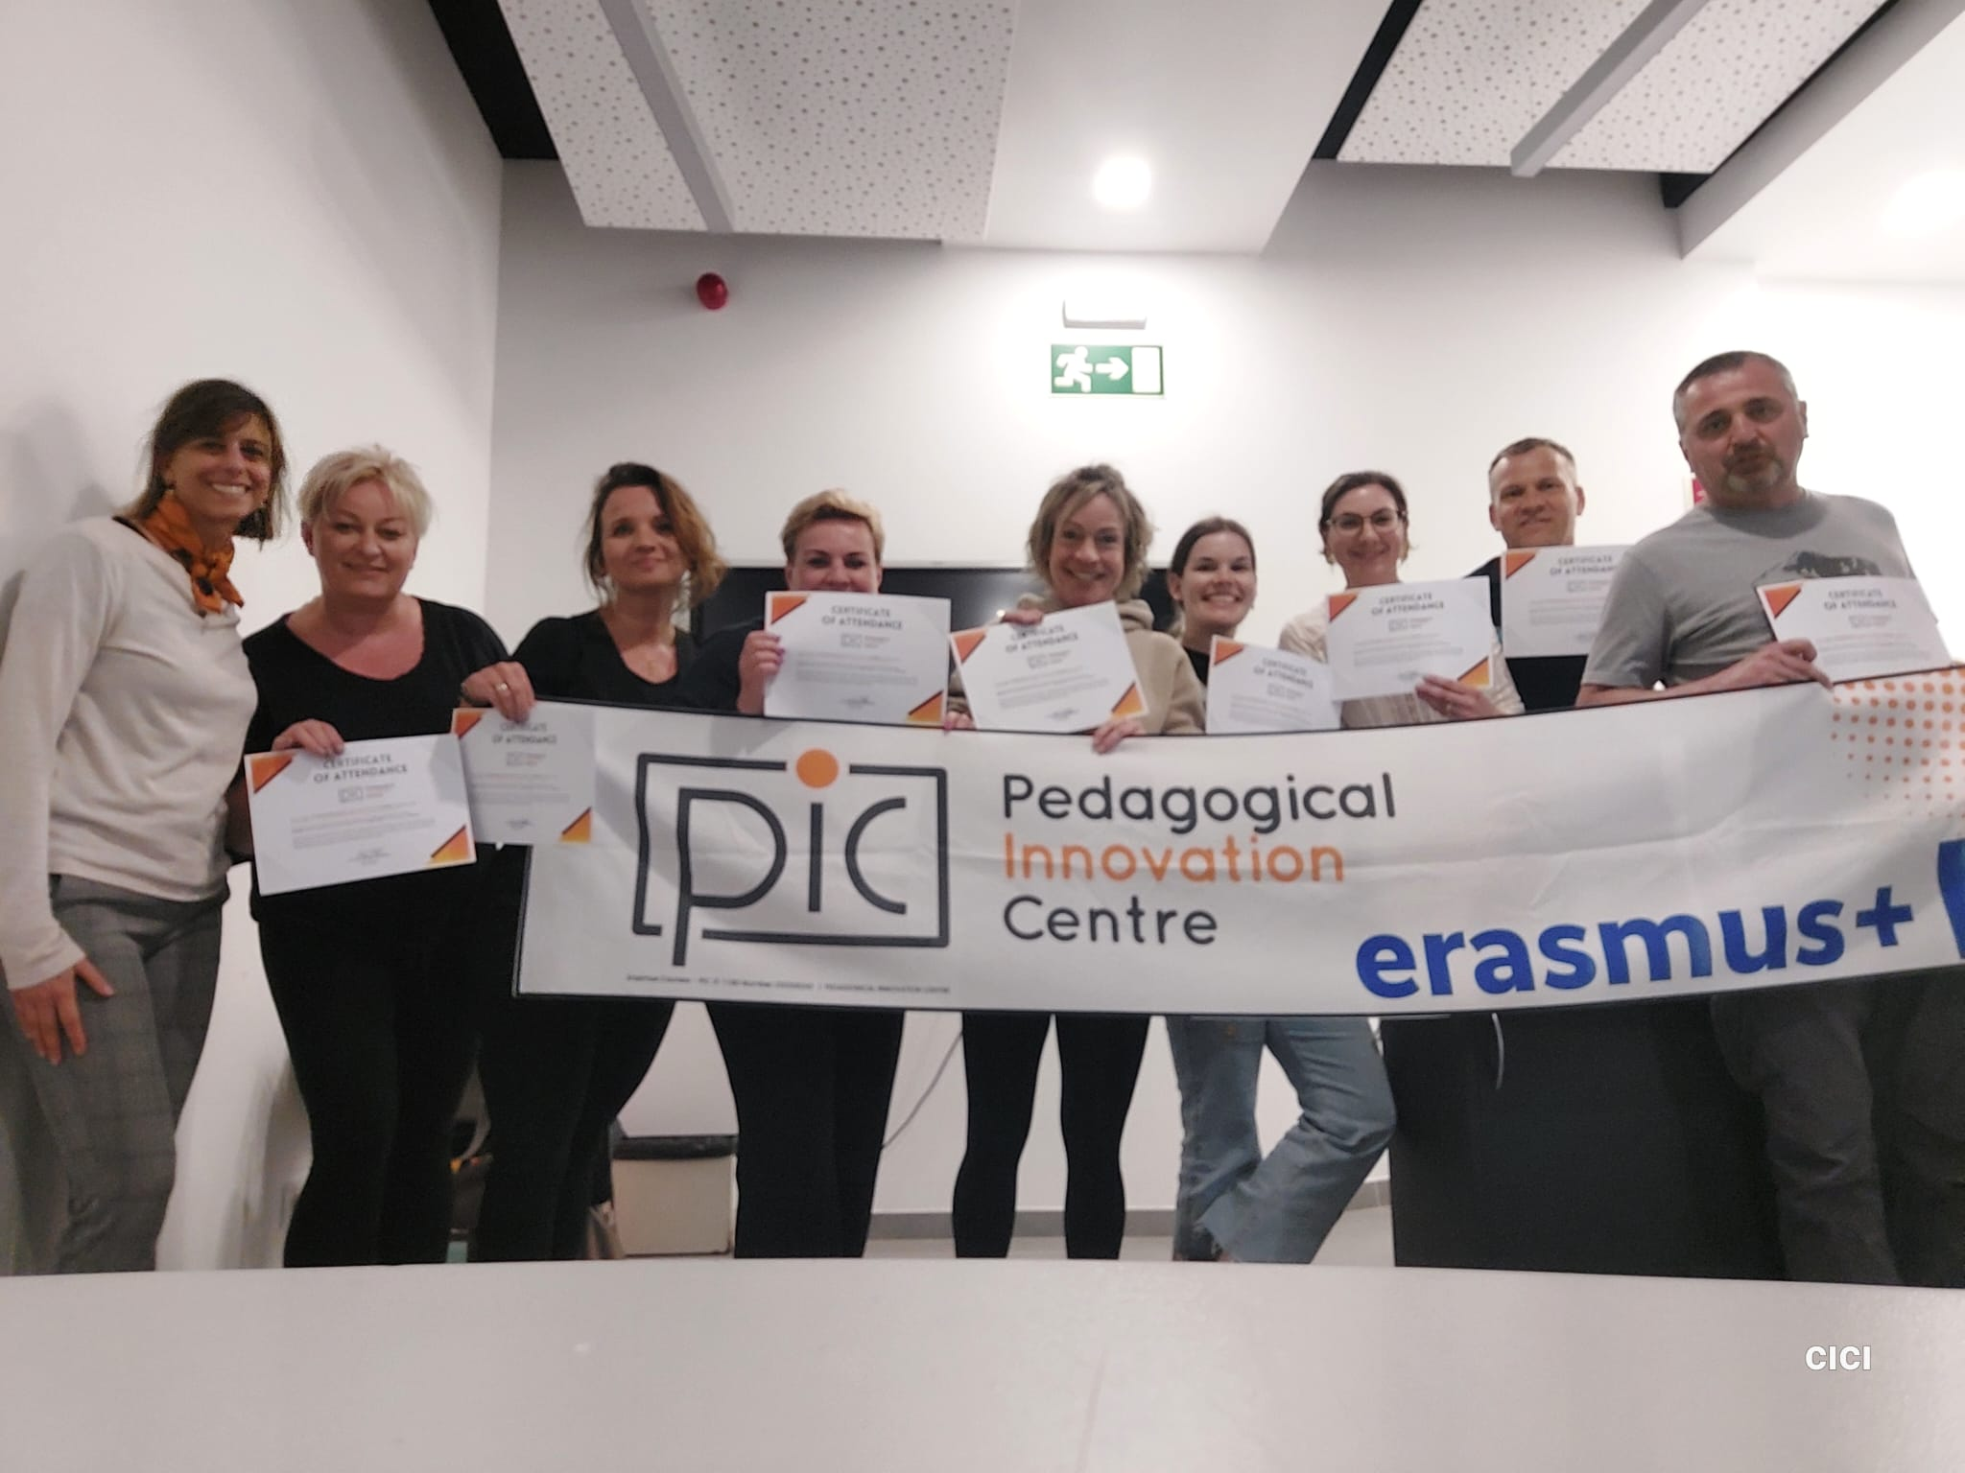
Dofinansowane przez Unię Europejską
Efektownie spędzony czas w przyjaznym towarzystwie minął szybko i owocnie.
Nadszedł czas rozdania certyfikatów ukończenia kursu i pożegnań.
Sfinansowane ze środków UE. Wyrażone poglądy i opinie są jedynie opiniami autora lub autorów i niekoniecznie odzwierciedlają poglądy i opinie Unii Europejskiej. Unia Europejska ani podmiot udzielający dotacji nie ponoszą za nie odpowiedzialności.

